Slide 1
Vyšetření hlavových nervů
Neurofyziologie a neuropatologie
Mgr. Pavlína Bazalová

Slide 2
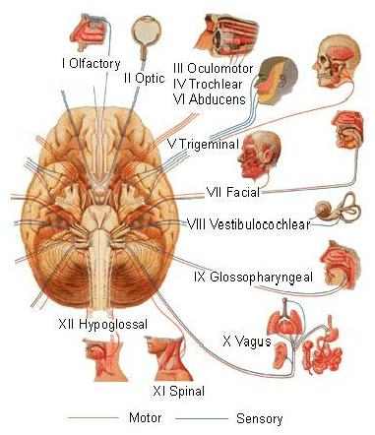
Hlavové nervy = mozkové nervy
12 párů nervů
I. – výchlipka telencephala (nepárový / nepravý)
II. – výchlipka diencephala (nepárový / nepravý)
III. – XII. – jádro v mozkovém kmeni (párové / pravé)
Funkce:
Senzitivní
Senzorická
Motorická
smíšená
https://www.wikiskripta.eu/w/Hlavové_nervy#/media/Soubor:Training.seer.cancer.gov_-_illu_cranial_nerves1.jpg

Slide 3
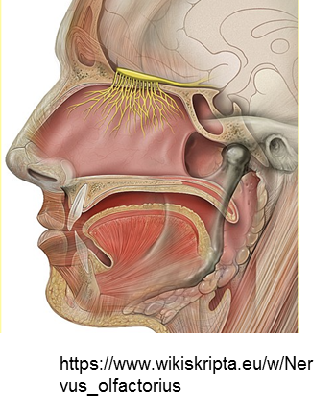
N. I. = nervus olfactorius čichový nerv
čichový nerv
nepravý hlavový nerv, nemá jádro v mozkovém kmeni, výchlipka telencephala
ORIENTAČNÍ VYŠETŘENÍ:
zavřené oči, jedna dírka zacpána, druhou čicháme, vyšetřujeme obě strany
pro vyšetření n. I. používáme neiritující látku (mýdlo, tabák, káva)
iritující látky (čpavek, ocet) – podráždí sliznici (reaguje n. trigeminus = n. V)
zajímá nás kvantita (zda cítí) i kvalita (co cítí) (čichová detekce – diskriminace – identifikace)
Co zjistím:
Látky správně identifikuje - normální nález
Není schopen rozpoznat vůně, ale pozná dráždivou látku – anosmie (podráždění n. V)
Nerozpozná žádný pach ani čpavek – nejde o organické postižení
Další možnosti: olfaktometr, testy čichové identifikace, stanovení čichového prahu

Slide 4
N. I. = nervus olfactorius čichový nerv
PORUCHY ČICHU:
častěji asymetrické
kvantitativní:
anosmie (vymizelé vnímání pachů),
hyposmie (snížené vnímání) - častěji u periferních lézí
hyperosmie (zvýšené čichové vnímání) - častěji u centrálních lézí)
kvalitativní:
dysosmie, parosmie - změna kvality čichových vjemů,
kakosmie - líbivé vůně vnímáme jako páchnoucí
čichové halucinace (fantosmie)
ETIOLOGIE:
chronické záněty sliznice, fractury baze lební, zjizvení mening, kontuze bulbus olfactorius, Pegetova choroba, DM, psychózy, epilepsie (unciformní krize)

Slide 5
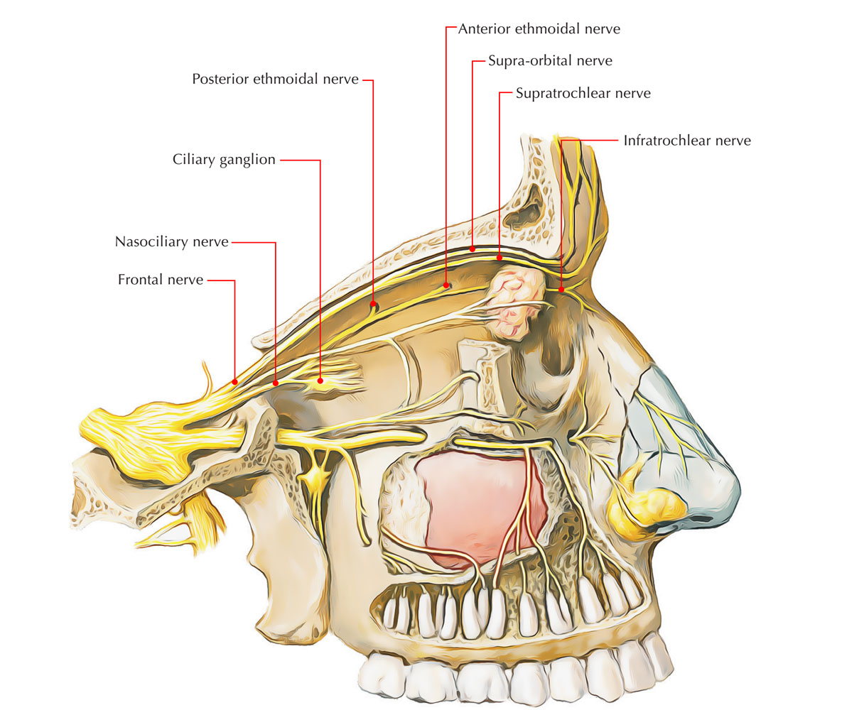
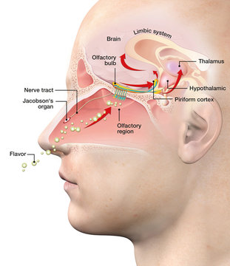
Inervace N. V.
Nosní sliznice
Inervace N. I.
Čichová dráha
https://www.earthslab.com/anatomy/anterior-ethmoidal-nerves/
https://stock.adobe.com/cz/search?k=%22olfactory+bulb%22

Slide 6
N. II. = nervus opticus zrakový nerv
zrakový nerv
nepravý nerv, výchlipka diencephala
Zraková dráha = 4 neuronová dráha, částečné křížení v oblasti chiasmatu (pouze vlákna z nazální poloviny = temporální zorné pole!
VYŠETŘENÍ:
Zraková ostrost
Zorné pole
PORUCHY:
amblyopie = tupozrakost,
presbyopie = vetchozrakost,
amaurosis = slepota,
Poruchy zorného pole - skotomy = okrskovité výpadky zorného pole, hemianospie = výpadek ½ zorného pole
https://www.wikiskripta.eu/w/Zrakov%C3%A1_dr%C3%A1ha#/media/Soubor:Zrakovadraha.png

Slide 7
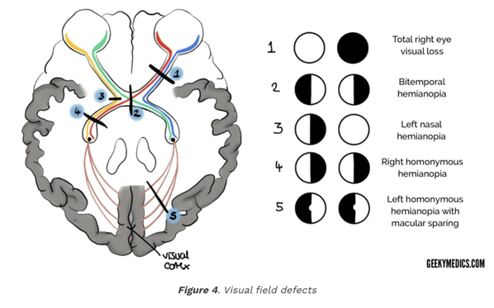
N. II. = nervus opticus zrakový nerv

Slide 8
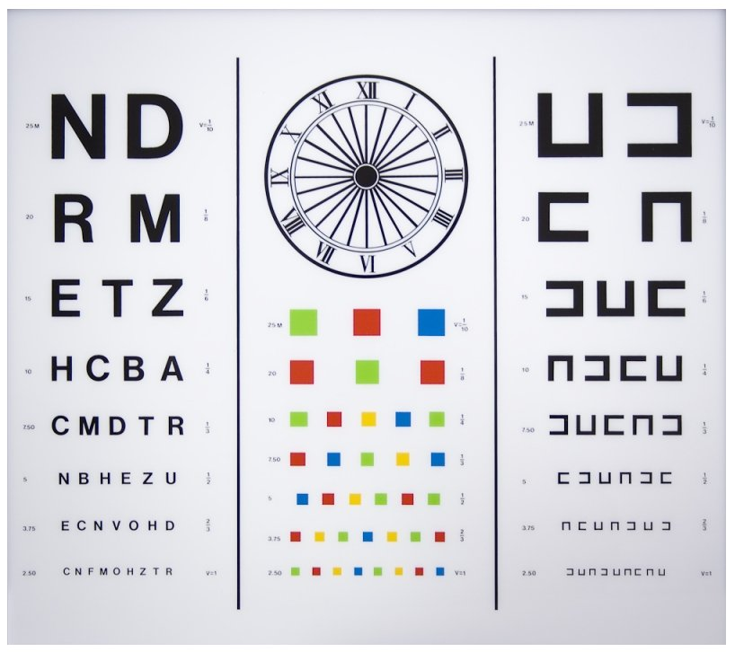
N. II. = nervus opticus zrakový nerv
ZRAKOVÁ OSTROST
nechat přečíst text (optotyp - Snellenova tabule), každá strana zvlášť, netlačit na zakrytý bulbus
zajímá nás zraková ostrost za světla/tmy, při pohybu osob, zda vidí překážky, rozezná obličeje…)
chceme znát i symetrii zrakové ostrosti
Korekční pomůcky!
https://www.aktiv.cz/optotypy/laminovany-optotyp-wecker--pro-dospele--stupnice/

Slide 9
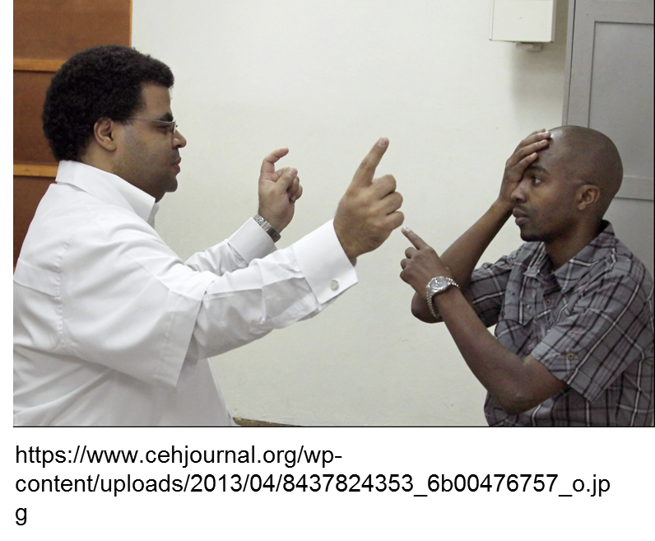
N. II. = nervus opticus zrakový nerv
ZORNÉ POLE
vyšetření rozsahu zorného pole (perimetr)
orientačně (oboustranně, jednostranně, testuje se schopnost kopírovat pohyb horních končetin terapeuta, či zachytit pohledem jeho prst pohybující se směrem od periferie ke středu. Upažit obě ruce 50 cm stranou a 30 cm nad úroveň očí , vyšetřovaný sleduje pohyby ukazováku.
vyšetřujeme nejprve bilaterálně, poté každé oko zvlášť
udržujeme oční kontakt, přibližujeme prst ze stran, ze spodu a ze zhora na vzdálenost natažené paže, necháme si pacientem říct. když vidí a ukázat kde

Slide 10
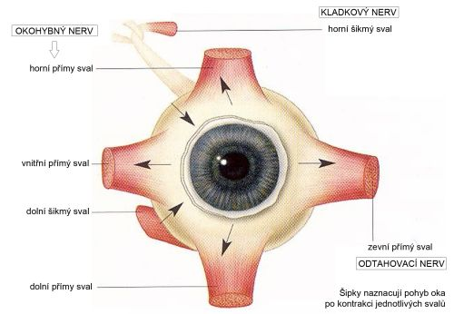
N. III. = n. oculomotorius okohybný nerv
2 jádra v mozkovém kmeni
Motorická část
M. rectus bulbi superior
M. rectus bulbi medius
M. rectus bulbi inferior
M. obliqus bulbi inferior
M. levator palpebrae superior
Parasympatická část
akomodace čočky (m. ciliaris),
zužení zornice (m. sphincter pupilae)
http://www.cvikyprooci.cz/vyvoj-a-stavba-oka/

Slide 11
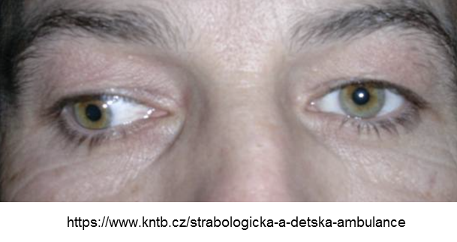
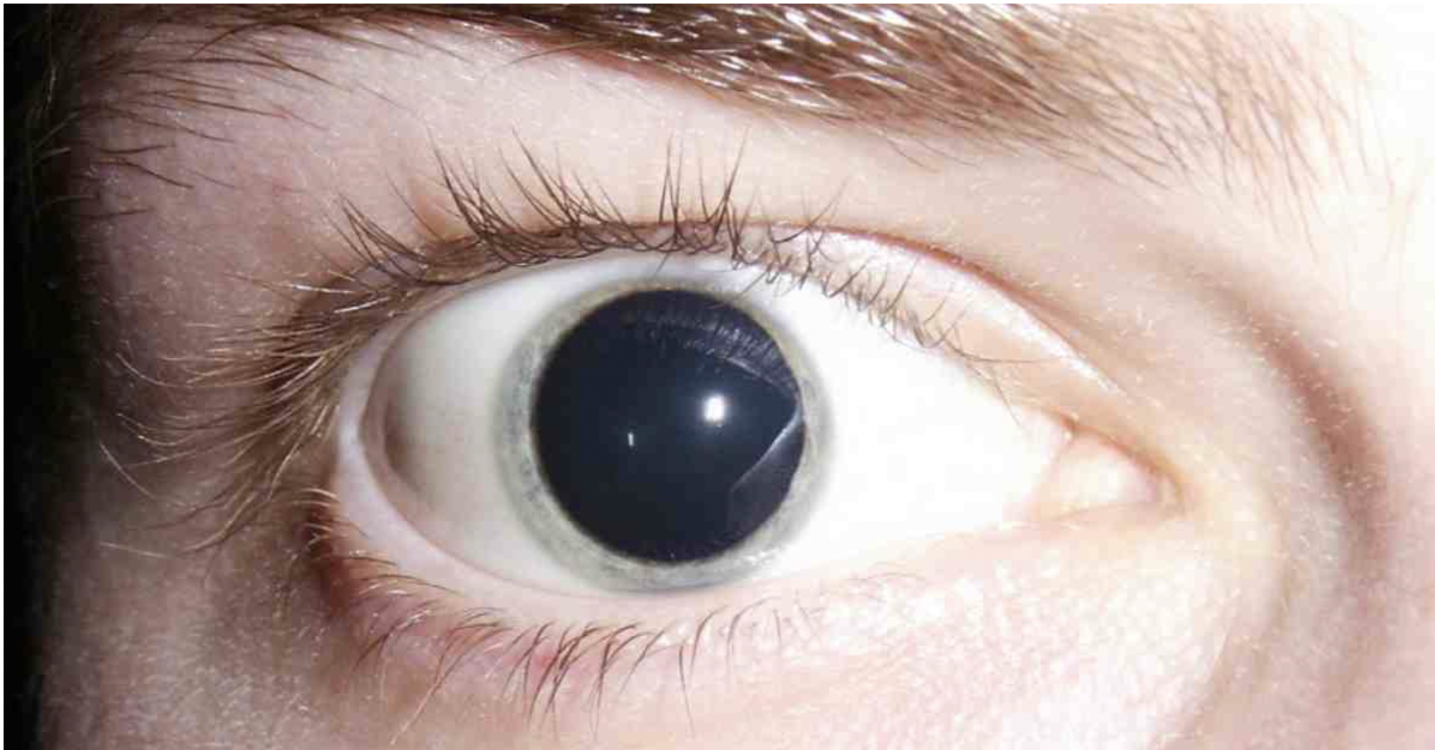
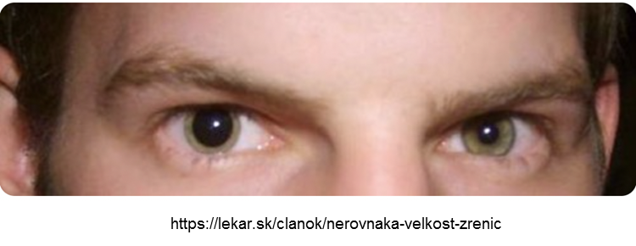
N. III. = n. oculomotorius okohybný nerv
VYŠETŘENÍ:
Víčka – ptóza = pokles horního víčka
Diplopie = dvojité vidění
Pohyb očí – všemi směry + výdrž v krajní pozici
Strabismus – divergentní strabismus (zkouška konvergence)
Zornice – velikost, symetrie (mióza, mydriáza, anizokorie)
Fotoreakce (reakce na osvit) – přímá a nepřímá
Akomodace
https://sk.sainte-anastasie.org/articles/medicina-y-salud/midriasis-dilatacin-extrema-de-la-pupila-sntomas-causas-y-tratamiento.html

Slide 12
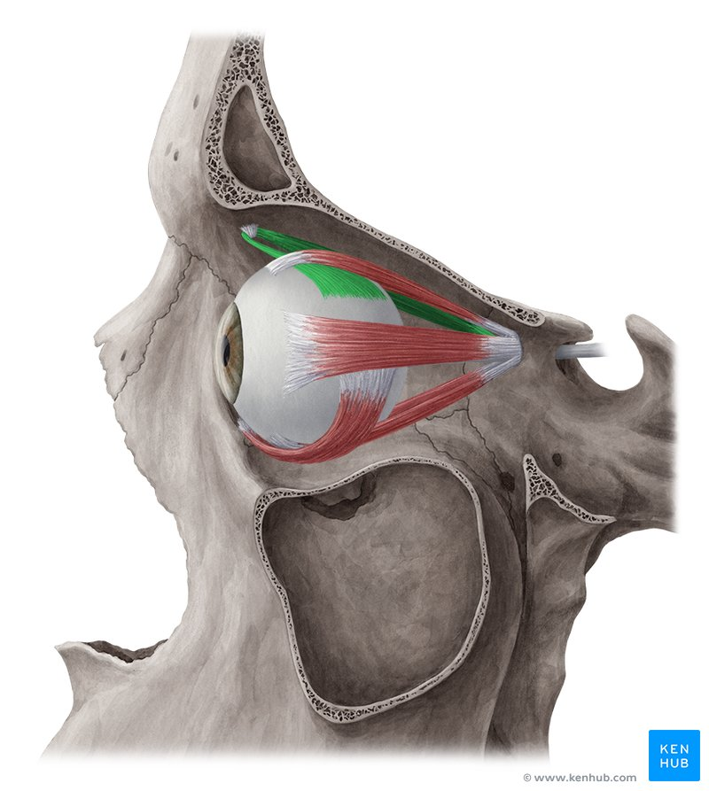
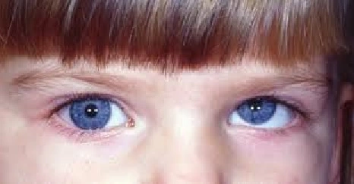
N. IV. = n. trochlearis kladkový nerv
je nejtenčí z hlavových nervů, jádro v mozkovém kmeni - mezencephalon,
somatomotorický - m. obliquus bulbi superior (pohyb bulbu laterálně a dolů)
vyšetření shodné s n. oculomotorius (III)
jeho postižení se projevuje diplopií při pohledu směrem dolů, např. na špičky bot, nebo ještě více při dynamice a současném pohledu dolů (sy chůze ze schodů - CAVE vysoké riziko pádu u pacientů!),
konvergentní strabismus
hlava vychýlená od strany léze
https://www.manual-cmp.cz/nervus-trochlearis/
https://www.kenhub.com/en/library/anatomy/superior-oblique-muscle

Slide 13
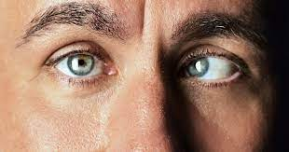
N. VI. = n. abducens odtahovací nerv
jádro v dolní části Varolova mostu
somatomotorický - m. rectus bulbi lateralis
Vyšetřuje se společně s N. III a N. IV v rámci hodnocení okohybných funkcí (angl. eye movements)
Jeho funkcí je zabezpečit laterální pohyb oční koule (směr zevní, temporální).
poruchy:
sbíhavého šilhání (konvergentní strabismus) z důvodu převahy funkce n. oculomotorius v horizontálním směru
horizontální diplopie při pohledu na postiženou stranu
nemožnost abdukce postiženého bulbu
http://www.mestovyssibrod.cz/clanky/strabismus-u-deti-pricina-silhani_201.html

Slide 14
Hlavové nervy – vyšetření očí – shrnutí
Pozice očí a symetrie (+ enoftalmus, exoftalmus) (strabismus – divergentní, konvergentní)
Pozice víček (ptóza)
Pohyb očních bulbů a vydrž v konečné pozici
Velikost, symetrie zornic (mióza, mydriáza, anizokorie)
Zraková ostrost (optotypy – vyšetření s brýlemi!)
Zorné pole (50 cm do stran, 30 cm nad a pod úroveň očí)
Akomodace (prst 10 cm a přibližovat, pohled do dálky a pak na prst)
Zkouška konvergence - dívat se na přibližující se prst ze vzdálenosti 50 cm
Fotoreakce (reakce na osvit) – přímá a nepřímá reakce
Okohybné nervy
→ n. III + n. IV + n. VI
Zrakový nerv – n. II

Slide 15
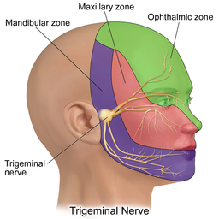
N. V. = nervus trigeminus trojklanný nerv
Nejsilnější hlavový nerv
Smíšený nerv – 2 funkce = senzitivní a motorická
Senzitivní funkce: obličej, přední část skalpu, dutina ústní a nosní, orbita, paranazální dutiny, přední 2/3 jazyka
Motorická funkce: žvýkací svaly (m. temporalis, m. masseter, m. pterygoideus medialis a lateralis + m. mylohyoideus, venter anterior m. digastricus)
3 větve:
První větev (N. V./I) - n. ophtalmicus: senzitivně inervuje od vrcholu hlavy po úroveň oka, výstup: foramen supraorbitale
Druhá větev (N. V./II) - n. maxillaris: senzitivně inervuje oblast přibližně odpovídající horní čelisti, výstup foramen infraorbitale
Třetí větev (N. V./III) - n. mandibularis: inervuje přibližně oblast dolní čelisti, výstup v oblasti foramen mentale,
https://commons.wikimedia.org/wiki/File:Trigeminal_Nerve.png

Slide 16
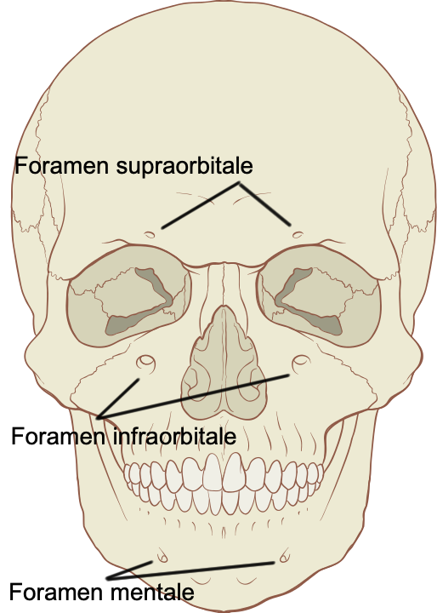
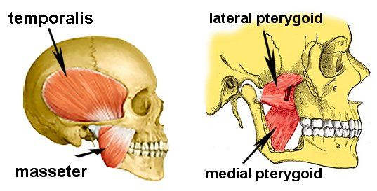
N. V. = nervus trigeminus trojklanný nerv
Vyšetření senzitivní funkce:
Vyšetřuje se třech větvích – filamentem, smotkem vaty
Palpační citlivost výstupů nervů:
V1 – foramen supraorbitale
V2 – foramen infraorbitale
V3 - foramen mentale
Vyšetření motorické funkce:
Vyšetření žvýkacích svalů – pohyb čelistí
Palpace, síla
https://commons.wikimedia.org/wiki/File:Foramina_Skull.png
https://www.wikiskripta.eu/w/Hodnocen%C3%AD_inervace_obli%C4%8Deje
https://www.thousandoaksfamilydentistry.com/blog/2014/12/22/the-muscles-of-mastication

Slide 17
N. V. = nervus trigeminus trojklanný nerv
Vyšetření reflexů:
rohovkový a spojivkový reflex (korneální, konjuktivální) - trigeminofaciální reflex, provedení: pacient se dívá jinam, smotkem vaty se dotkneme rohovky, odpověď je zavření oka (posuzujeme intenzitu dotykového vjemu i motorickou odpoveď (tu zajišťuje n. facialis), testujeme bilaterálně
masseterový reflex (jaw jerk) - trigeminotrigeminový, provedení: klepneme kladívkem na prst terapeuta položený na dolní čelisti (dolní oblast řezáků) při pootevřených ústech, odpovědí je žvýkavé sevření úst
nasopalpebrální reflex - trigeminofaciální, provedení: úder kladívka do kořene nosu, odpoveď = mrknutí
https://www.kaltura.com/index.php/extwidget/preview/partner_id/816122/uiconf_id/44640261/entry_id/0_kzb0ccsz/embed/dynamic?
https://geekymedics.com/cranial-nerve-exam/

Slide 18
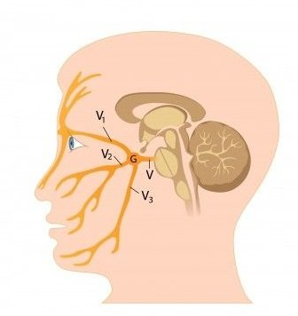
N. V. = nervus trigeminus trojklanný nerv
Poruchy:
iritační - neuralgie trigeminu, spazmus žvýkacích svalů
zánikové - hypestezie v inervační oblasti, slabost žvýkacích svalů
https://cs.medlicker.com/136-neuralgie-trigeminu-priciny-priznaky-diagnostika-a-lecba

Slide 19
N. VII. = nervus facialis licní nerv
anatomie: smíšený nerv -> 2 části
n. facialis - somatomotorický
n. intermedius – visceromotorický + senzorický + senzitivní
Funkce:
Motorická
Senzitivní
Senzorická
Parasympatická
https://anatomie.lf2.cuni.cz/sites/anatomie/files/page/files/2020/hlavovenervy2.pdf

Slide 20
N. VII. = nervus facialis lícní nerv
FUNKCE:
motorická: mimické svaly, m. platysma, m. stapedius, m. stylohyoideus, vent. post. m. digastricus, m. Epicranius, rudimentální svaly boltce
parasympatická: ganglion submandibulare - žláza podjazyková, jazyková a podčelistní; gangl. pterygopalatinum - žláza slzná, nosní, patrová, nosohltanová
senzitivní: okrsek ušního boltce, zevní zvukovod
senzorická: chuť první ⅔ jazyka

Slide 21
N. VII. = nervus facialis licní nerv
VYŠETŘENÍ:
symetrie obličeje v klidu a při volním úsilí (při intenci)
symetrie ústních koutků, nosolabiálních rýh, vrásek
Šíře očních štěrbin a schopnost jejich uzavření (lagophtalmus = pokles dolního víčka a neschopnost dovřít oko) -> Bellův příznak = při pokusu o zavření oka vytáčení bulbu vzhůru
Napětí a schopnost funkce mimických svalů + platysmy
hyperacusis (u poškození n. stapedius - zvýšené vnímání zvuků)
porucha chuti
Reflexy: korneální, nasopalpebrální (trigemino-faciálové rr.)
zvýšení nervosvalové dráždivosti - Chvostkův příznak

Slide 22
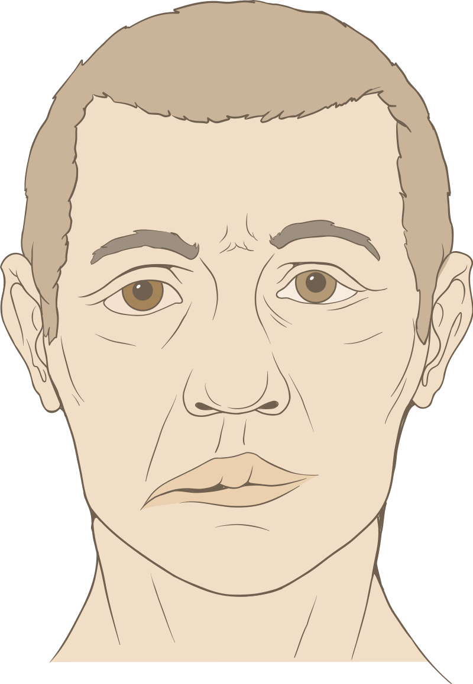
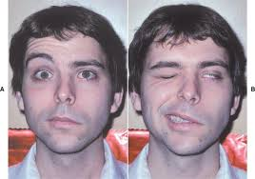
N. VII. = nervus facialis lícní nerv
Autor: Patrick J. Lynch, medical illustrator – Patrick J. Lynch, medical illustrator, CC BY 2.5, https://commons.wikimedia.org/w/index.php?curid=1496643
https://www.upjs.sk/public/media/11491/Perif__rna_obrna_n._facialis.pdf

Slide 23
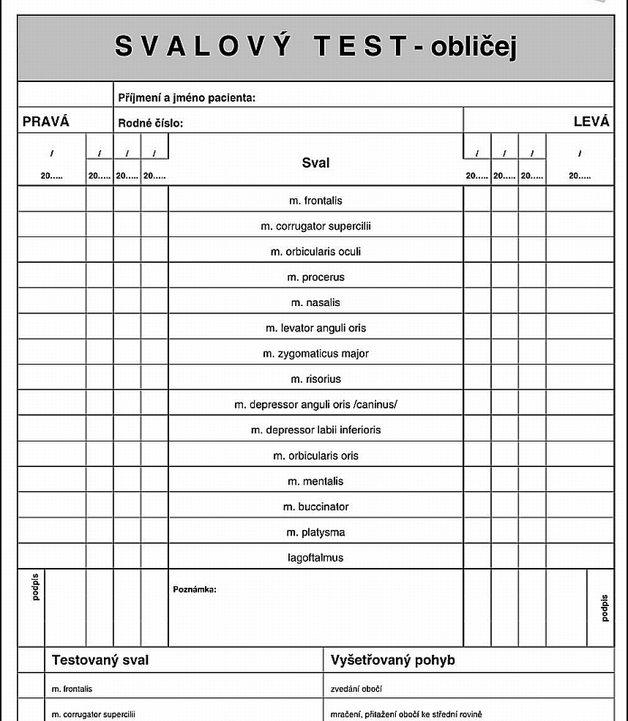
N. VII. = nervus facialis lícní nerv
Vyšetření mimických svalů:
Orientační vyšetření – zvednout obočí, zavřít oči, zamračit se, usmát se, vycenit zuby, nafouknout tváře, zapískat
Svalový test podle Jandy
https://fyzioterapie.utvs.cvut.cz/document/show/id/279/
Vladimír Janda a kol. - Svalové funkční testy, str. 14-26

Slide 24
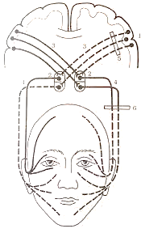
Inervace mimických svalů
Horní polovina obličeje – inervace z obou hemisfér
Dolní polovina obličeje – inervace pouze z kontralaterální hemisféry

Slide 25
N. VII. = nervus facialis lícní nerv
PERIFERNÍ PARÉZA N. FACIALIS (BELLOVA OBRNA)
je charakteristická postižením mimických svalů v oblasti obličeje, včetně svalů v oblasti čela a víček (lagopthalmus, Bellův příznak)
Celá polovina obličeje
CENTRÁLNÍ PARÉZA N. FACIALIS
je charakteristická tím, že horní část větví n. facialis zásobující oblast čela a víček není postižena
Centrální paréza n. facialis tak představuje menší funkční i estetický “defekt” pro pacienta
Pod úrovní očních štěrbin jsou známky periferního i centrálního postižení n. VII stejné:
Snížení ústního koutku v klidu i při intenci (těžší porucha, vytékání slin, visí tvář, palpovatelný hypotonus, obraz “oteklé tváře”), při lehčí poruše se asymetrie zvýrazní až při volném úsilí (v klidu nepatrná)

Slide 26
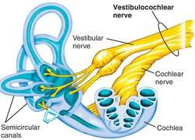
N. VIII. = n. vestibulocochlearis n. statoacusticus (sluchově rovnovážný nerv)
anatomie: 2 samostatné nervy
n. vestibularis - rovnovážný - informace z vestibulárního orgánu - změna směry a rychlosti pohybu hlavy, 4 jádra
n. cochlearis - sluchový - informace z vláskových buněk - sluch. ústrojí, 2 jádra
https://anatomie.lf2.cuni.cz/sites/anatomie/files/page/files/2020/hlavovenervy2.pdf
http://metabolimed.cz/menierova-choroba/

Slide 27
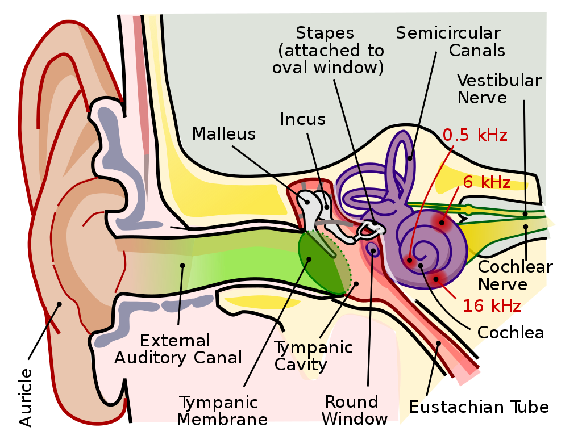
N. VIII. = n. vestibulocochlearis n. statoacusticus (sluchově rovnovážný nerv)
N. VESTIBULARIS
labyrint - receptorový orgán vestibulárního aparátu, tvoří jej 3 polokruhovité kanálky (obsahují ampulární kristy - detekce otáčivého pohybu) a 2 váčky - utriculus a sacculus (macula utriculi a sacculi receptor - detekce přímočarého pohybu)
vestibulární systém - podílí se na řízení rovnováhy těla a hlavy, koordinaci pohybů hlavy a očí, regulaci svalového tonu
Autor: Inductiveload – Own work (Original text: Own work by uploader, derived from File:Anatomy_of_the_Human_Ear.svg), CC BY-SA 2.5, https://commons.wikimedia.org/w/index.php?curid=5958172

Slide 28
N. VIII. = n. vestibulocochlearis n. statoacusticus (sluchově rovnovážný nerv)
VYŠETŘENÍ:
Rovnováha
Hautantova zkouška,
Bracht-Rombergovy postoje,
Unterberger,
závrať = vertigo
Nystagmus
Vyšetření sluchu
Orientační
Specifické zkoušky
Bracht – Rombergovy postoje
 | Stoj | Oči | Držení hlavy
B-R I | Volný | Otevřené | Přímo
B-R II | Spojný | Otevřené | Přímo
B-R III | Spojný | Zavřené | Přímo
B-R IV | Spojný | Zavřené | Rotace doprava
B-R V | spojný | Zavřené | Rotace doleva

Slide 29
N. VIII. = n. vestibulocochlearis n. statoacusticus (sluchově rovnovážný nerv)
VYŠETŘENÍ:
Hautantova zkouška
Pacient stojí, má zavřené oči, předpažené paže má extendované v lokti, předloktí v pronaci či semipronaci, svými prsty míří zhruba na prsty terapeuta a během 20s terapeut sleduje, zda dochází k odchýlení jedné, nebo obou HKK pacienta o kolik cm a kterým směrem.
Zkouška Unterbergerova-Fukudova
slouží k vyšetření funkce vestibulárního ústrojí, kdy vyšetřovaná osoba stojí ve středu 2 soustředných kruhů a po dobu 1 minuty pochoduje na místě se zavřenýma očima. Za abnormální se považuje otočení těla o více jako 70 stupňů a změna polohy chodidel o více jak metr.

Slide 30
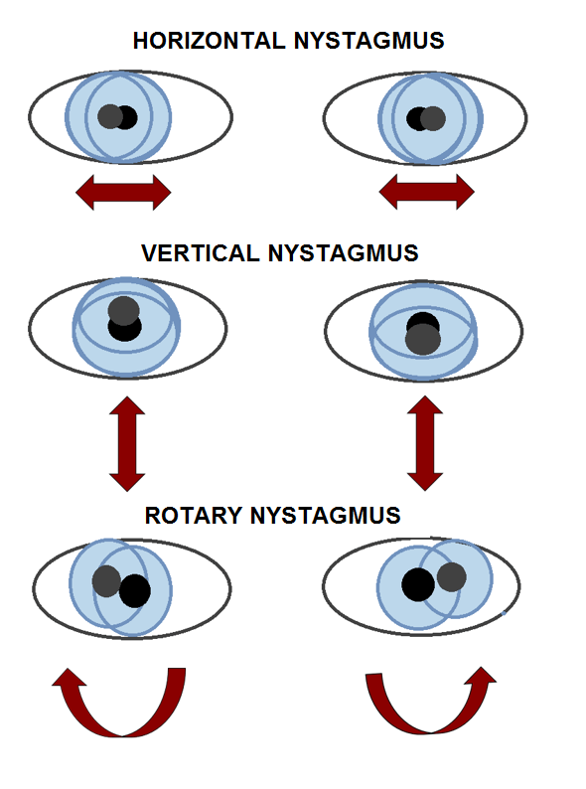
N. VIII. = n. vestibulocochlearis n. statoacusticus (sluchově rovnovážný nerv)
VYŠETŘENÍ:
Nystagmus je rytmický konjugovaný kmitavý pohyb očních bulbů. U nystagmu popisujeme:
formu (horizontální, vertikální, diagonální),
směr podle rychlé (kompenzační) složky nystagmu, pomalá složka = patologická
stupeň (I–III),
1.stupeň – při pohledu ve směru rychlé složky (nystagmus bije jen do strany pohledu);
2.stupeň – nystagmus při přímém pohledu (doprava, doleva);
3.stupeň – nejméně častý, rychlá složka proti směru pohledu
frekvenci (rychlá, pomalá),
amplitudu.
https://icrcat.com/en/nystagmus/

Slide 31
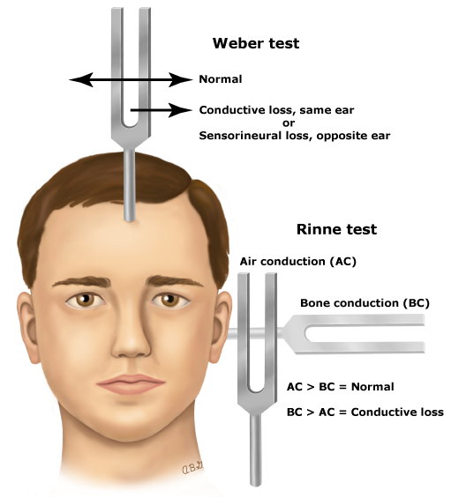
N. VIII. = n. vestibulocochlearis n. statoacusticus (sluchově rovnovážný nerv)
VYŠETŘENÍ SLUCHU:
Orientačně:
Každé ucho zvlášť
Jedno zakrýt a k druhému přiložit hodinky (tření prstů)
Někteří autoři uvádí – šeptání na určitou vzdálenost
Zkoušky:
Rinneho test: přiložit ladičku na processus mastoideus a před ucho – co je hlasitější
Weberův test: ladička na temeno – ve kterém uchu hlasitější
https://www.uptodate.com/contents/image?imageKey=PC%2F58032&topicKey=PC%2F15359&source=see_link

Slide 32
N. VIII. = n. vestibulocochlearis n. statoacusticus (sluchově rovnovážný nerv)
Příznaky poškození vestibulárního systému : vertigo, nystagmus, nausea, vestibulární ataxie 
Periferní vestibulární syndrom
Centrální vestibulární syndrom
Poruchy sluchu
hypacusis = nedoslýchavost
anacusis = ztráta sluchu
tinnitus− vnímání neexistujícího zvuku (šumění, pískání,...), způsobeno iritací N. cochlearis, nebo Cortiho orgánu
Nedoslýchavost
převodní − potíž je v zevním zvukovodu (např. cerumen, cizí těleso)
percepční − způsobena lézí cochley nebo lézí ncl. cochlearis
neurální − postižení N.VIII. a centrálních afferentních drah

Slide 33
Vestibulární syndrom
Harmonický (periferní)
Periferní
Tonické úchylky končetin, titubace ve stoji mají stejný směr jako pomalá složka nystagmu (opačný než složka rychlá)
„padá za nemocným uchem“, je závislý na poloze hlavy
Vždy doprovázen závratí (obvykle rotační), nystagmem, vegetativními projevy.
Nerv může být poškozen mnoha patologickými procesy, které postihují blanitý labyrint (záněty, hluk, ototoxická ATB), nebo nerv v jeho intrakraniálním průběhu (vestibulární schwannom, nádory v zadní jámě lební aj.), Menierova choroba
Dysharmonický (centrální)
Vždy centrální
Tonické úchylky končetin, titubace ve stoji mají opačný směr než pomalá složka nystagmu (stejný směr jako složka rychlá)
Není závislý na poloze hlavy, provázen trvalou závratí.
Etiologie: cévní, nádorová, zánětlivá, traumatická

Slide 34
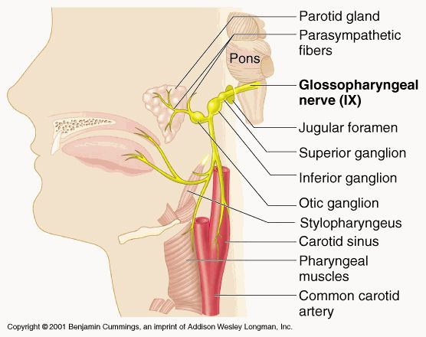
N. IX. = n. glossopharyngeus jazykohltanový nerv
součást postranního smíšeného systému (n. IX, n.X a n.XI) - jádra v MO
smíšený nerv
fce:
motoricky: svaly patra, pharyngu, m. stylopharyngeus
parasympaticky: sliznice středoušní dutiny, glandula parotis, ganglion oticum
senzitivně: středoušní dutina, tuba auditiva, pharynx, tonsily, zadní ⅓ jazyka
senzoricky: zadní ⅓ jazyka - hořká chuť + částečně kyselá
Vyšetřujeme hlavně u poruch polykání
https://cz.pinterest.com/pin/574138652472103284/

Slide 35
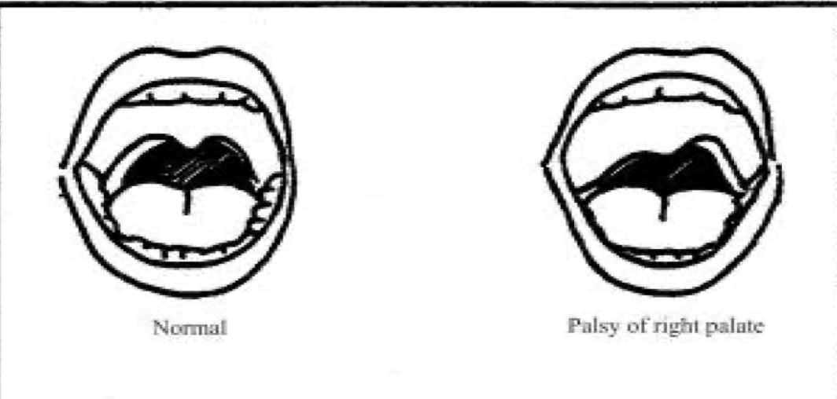
N. IX. = n. glossopharyngeus jazykohltanový nerv
VYŠETŘENÍ:
dávivý reflex - smotkem vaty na delší tyčince se dotkneme měkkého patra, zadní strany hltanu či zadní třetiny jazyka, nebo oblasti patrové mandle na každé straně. reakce: zvednutí patra a krátká dávivá reakce
chuť zadní ⅓ jazyka
příznak opony - při fonaci je uvula měkkého patra přetahována na zdravou stranu
PORUCHY:
poruchy polykání (dysfagie),
poruchy dávení (vymizelý dávivý reflex),
poruchy chuti,
neuralgie n. glossopharyngeus - iritační bolesti v oblasti senzitivní inervace - středouší, tonsilly
https://is.muni.cz/el/1451/podzim2018/bp1146/hlavove_nervy.pdf

Slide 36
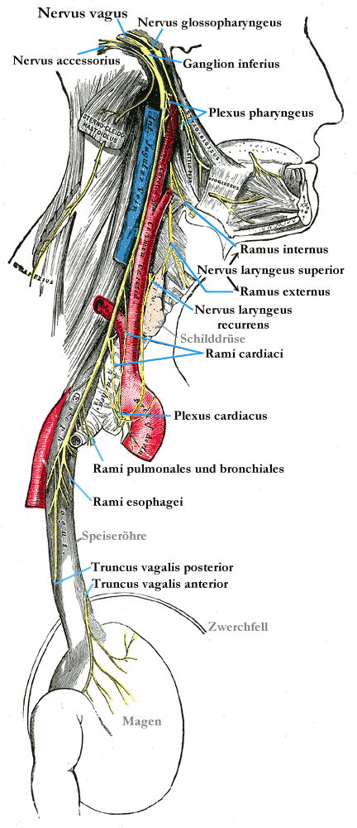
N. X. = n. vagus bloudivý nerv
Smíšený nerv, nejdelším nervem autonomního nervového systému, součást postranního smíšeného systému, jádro v MO
Inervuje část od hlavové oblasti až po flexura coli sinistra
n. recurens - větev vagu, inervuje hlasivky - postižení = dysartrie - porucha řeči
FUNKCE:
motorická: svaly hrtanu a hltanu, měkkého patra (spolu s n. IX vnitřní větve n.XI.)
parasympatická: parasympatická vlákna k orgánům dutiny hrudní i břišní - doplnění hlavového a sakrálního sympatiku
somatosenzitivní: kořen jazyka
viscerosenzitivní: aferentace z hrtanu, hltanu, orgánů hrudníku a trávicí trubice
senzorická: epiglottis, glossoepiglottická oblast
https://www.wikiskripta.eu/w/Nervus_vagus

Slide 37
N. X. = n. vagus bloudivý nerv
VYŠETŘENÍ
polykací a dávicí reflex
respirační arytmie (fyziologické!, zrychlování sf - kardioakcelerace během nádechu a zpomalování - kardiodecelerace během výdechu), se zvyšujícím se věkem se míra respirační arytmie snižuje
ortostatická zk - měří se SF a TK při postavení z lehu - hodnocení 10s úseků - postavení - kardioakcelerace, poté mírná kardiodecelerace (2.-3. 10s interval), u nemocných nenastává kardiodecelerace, ale přetrvává zrychlení tepu, nebo se zvyšuje i v dalších 10s intervalech - např. diabetická autonomní neuropatie, po poruše autonomní regulace srdeční činnosti, např. u stavů po infarktu myokardu)
vyšetření variability srdeční frekvence – frekvenční a spektrální analýza

Slide 38
N. X. = n. vagus bloudivý nerv
PORUCHY
Jednostranná obrna
poruchy polykání (= dysfagie),
chraptění, změny krevní tlaku,
uchylování uvuly
Oboustranná obrna
rhinolalie (= řeč nosem),
poruchy řeči (= dysartrie),
hypertenze, příp. zástava dechu
Iritace n. vagus:
bradykardie,
spazmy trávící trubice (laryngospasmus, oesophagospasmus, pylorospamus)

Slide 39
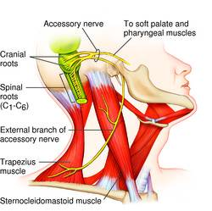
N. XI. = n. accesorius
přidatný nerv
čistě motorický, 2 větve:
ramus externus - in. m SCM a část m. trapezius
ramus internus - in. svalů laryngu, měkkého patra (spolu s n.X a n.IX)
Vyšetření:
M. sternocleidomastoideus
M. trapezius
Postižení
r. externus - paréze m. SCM a části m. trapezius (- posun lopatky zevně a distálně) = scapula alata, pokleslé rameno, nemožnost abdukce nad horizontálu, porucha rotace hlavy
r. internus - poruchy měkkého patra, dysartrie, dysfonie
https://www.medizin-kompakt.de/accessorius

Slide 40
N. XII. = n. hypoglossus podjazykový nerv
Motorický nerv - inervuje jazyk - intra i extraglossální svaly (kromě m. palatoglossus)
vyšetřuje se u poruch artikulace (dysartrií) a poruch polykání (dysfágií)
vyšetření:
Vyšetření plazení jazyka středem
https://myloview.cz/obraz-kranialni-nervy-hypoglossalni-nerv-ansa-hypoglossi-a-svaly-c-6E2EF2E

Slide 41
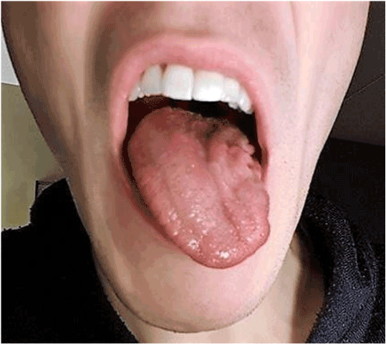
N. XII. = n. hypoglossus podjazykový nerv
poruchy:
periferní - nukleární a infranukleární postižení - projev homolaterálně
unilaterální léze - hemiglossoplegie (obrna ½ jazyka) - postižená strana atrofická, občas fascikulace, v klidu (v ústech se jazyk stáčí ke zdravé straně, při plazení k postižení straně)
bilaterální léze - oboustranné ochrnutí jazyka (glossoplegie) - nelze vypláznout, dysartrie, bulbární sy - jazyk atrofický, fascikulace
centrální - supranukleární postižení - kontralaterální projev
unilaterální léze - při plazení jazyka se stáčí ke zdravé straně (převaha zdravé ½), není atrofie a fascikulace
bilat. léze - psudobulbární sy - jazyk leží v dutině ústní, nelze vypláznout, nejsou poruchy trofiky a nejsou fascikulace
https://www.oatext.com/Persistent-isolated-unilateral-hypoglossal-nerve-palsy.php

Slide 42
https://cs.medlicker.com/10-jazyk-anatomie-histologie-a-funkce

Slide 43
Vyšetření postranního smíšeného systému
Postavení oblouků v klidu i při elevaci (symetrie, příznak opony při paréze jednoho z nich),
umístění uvuly,
posouzení polykání,
dávivý a patrový reflex.
Zhodnocení řeči: dysartrie (porucha artikulace), nasolalie (mluvení nosem), dys- nebo afonie (porucha síly hlasu).
Vyšetřeni svalů
m. sternocleidomastoideus (nemocný SCM – porucha úklonu na stranu nemocnou a rotace na stranu zdravou),
m. trapezius (zvedání ramen, atrofie trapézu s poklesem ramene a vystouplou lopatkou).
Stav jazyka: plazení (u periferní parézy – při vypláznutí padá na nemocnou stranu a v ústech je přetahování na stranu zdravou) a trofika jazyka (atrofie a fascikulace při periferní lézi).
Reflexy: dávivý, patrový, masseterový

Slide 44
Patologie postranního smíšeného systému
patří sem: n. IX, n. X a n. XI, úzce s nimi spjat i n. XII
společné symptomy: dysfagie, dysartrie, dysphonie, palatální a pharyngeální slabost, slabost m. trapezius a m SCM
kombinovaná porucha postranního smíšeného systému = bulbární syndrom
periferní postižení jader postranního smíšeného systému v MK + někdy i léze n. V, n. VII, či n. XII
etiologie: tumory, záněty, ischemie, úrazy…
projevy: dysatrie, dysfagie, pokles měkkého patra (příznak opony), snížení a vymizení dávivého a masseterového reflexu, atrofie a fasciculace jazyka
pseudobulbární syndrom
centrální postižení drah v oblasti capsula interna
etiologie: nejčastěji ischemie, demyenilizace (např. RS), tumory
projevy: dysatrie, dysfagie, zvýšený masseter. reflex, přítomný dávivý reflex, jazyk bez většího postiženíí (pouze neobratný), často emoční labilita a pyramidové příznaky, astazie (porucha stoje)
smíšený bulbární syndrom
u amyotrofické laterální sklerózy (ALS) - atrofie a fascikulace jazyka, zvýšený masseterový reflex, přítomnost dávivého r.

Slide 45
Děkuji za pozornost
Mnemotechnické pomůcky k učení ☺ (názvy a funkce)
https://www.wikiskripta.eu/w/Mnemotechnick%C3%A9_pom%C5%AFcky_do_anatomie

